Slide 1
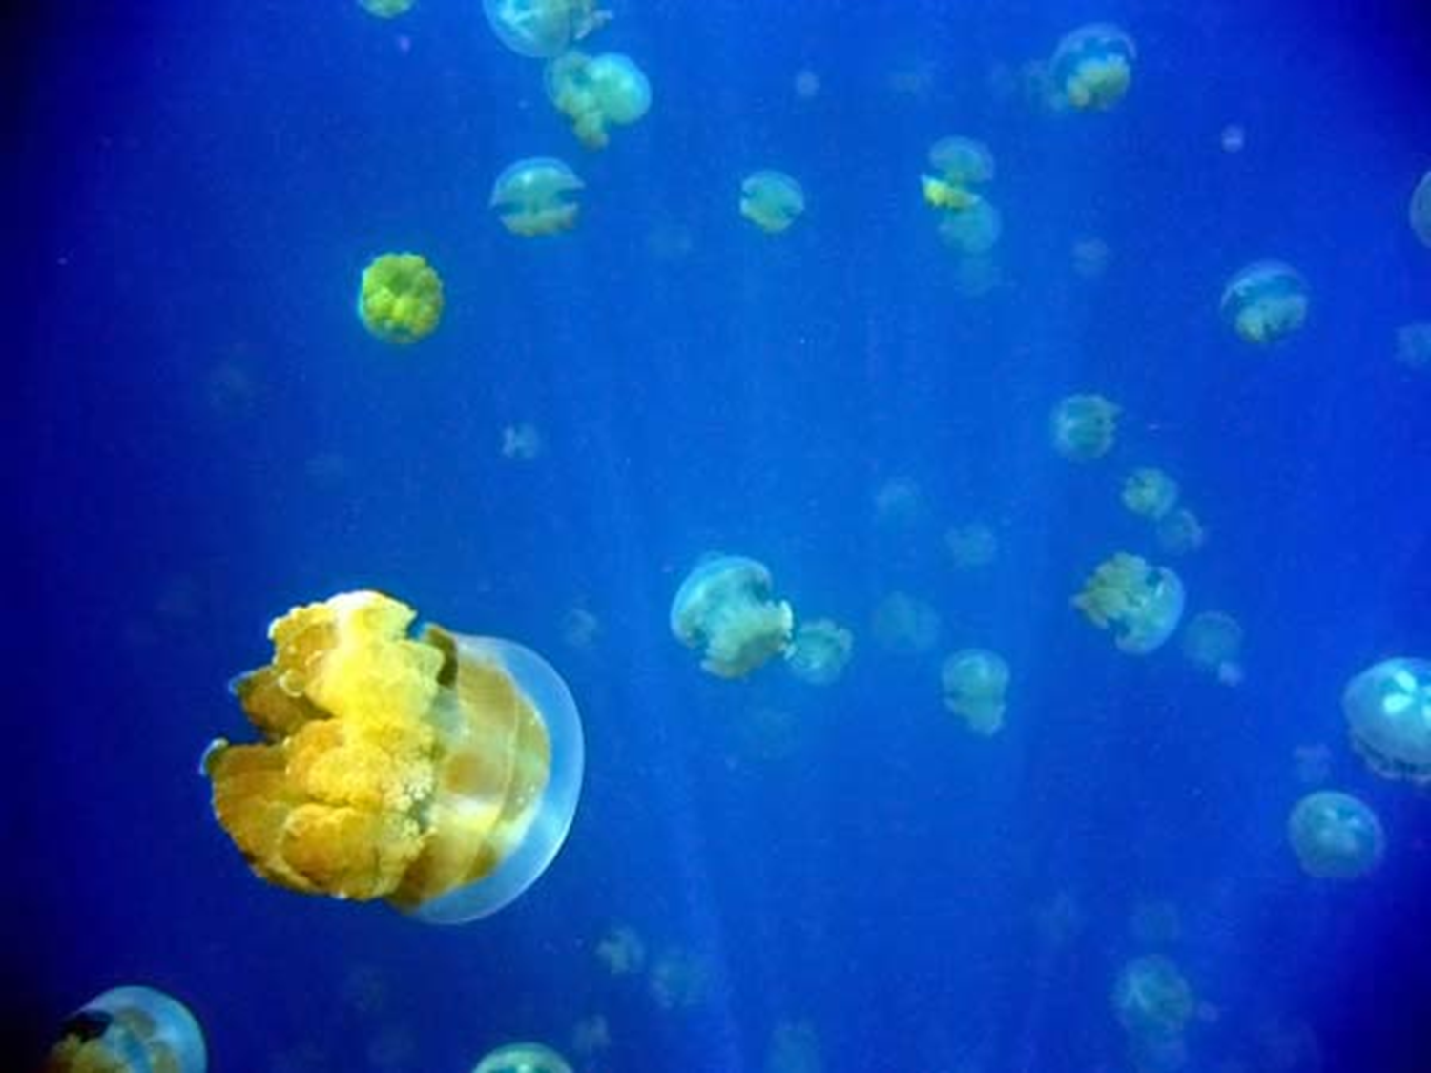
Дарчиты Дауыт «Гæмæт»
Дарчиты Дауыт «Гæмæт»

Slide 2
Дзырдуатон-фразеологион куыст:
Фат – стрела
Æрдын – лук
Æлутон – пиво
Зындон – ад
Æргъæу – перламутр
Тинтычъи – подшерсток
Риуæгънæг – застежка на груди
Разкъæртт – ирон къаба
Сахъ – молодец
Сæрвæлтау – во имя, ради
Уари – сокол
Царæфтыд кæнын – хæдзархæлд кæнын
Дзырдуатон-фразеологион куыст:
Фат – стрела
Æрдын – лук
Æлутон – пиво
Зындон – ад
Æргъæу – перламутр
Тинтычъи – подшерсток
Риуæгънæг – застежка на груди
Разкъæртт – ирон къаба
Сахъ – молодец
Сæрвæлтау – во имя, ради
Уари – сокол
Царæфтыд кæнын – хæдзархæлд кæнын

Slide 3
Пълан:
1.Царди сидзæргæс лæгъз раны.

Slide 4
2. Гæмæты æддаг æрфыст.
Асæй уыд Гæмæт бæрзонд,
Бакастæй Гæмæт – хæрзконд:
Уый уыд саулагъз, сау – йæ хил,
Фындзы бын чысыл фæмил

Slide 5
3. Гæмæт – фыдуаг, æнæуæздан лæппу.
«Арæх-иу ысси дзырддаг»;
«Алырдæм къæйныхæй каст»;
«Фат ысуагъта æмæ уым
Дурын акодта зыгуым».
Æнæуаг ныхæстæ кодта Зæлинæйæн:
«Ды мæ къайаг дæ, чызгай!
Ам уал акæнæм озай».

Slide 6
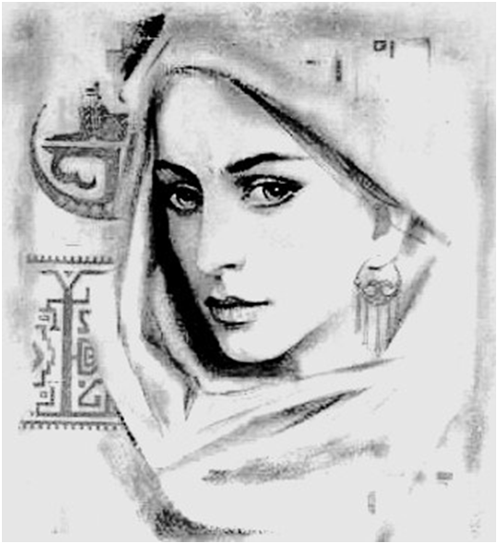
4. Зæлинæ – æфсæрмдзаст, уæздан чызг.
Ис ыл разкъæртт æмæ рон,
Рон дзæбæх æлвæст – æнгом.
Риуыгънæджытæ – фæтæн,
Калынц стъалытау тæмæн.
Даргъ йæ дзыккутæ, сæнтсау.
Сиргæ-уайгæ уый тындзы.

Slide 7
5. Мад йæ чызг Зæлинæйæн раргом кодта Гæмæты фыды сæфты хабар.

